Slide 1
Wildfly AS 16.0
Da teoria à Prática

Slide 2


Contato
deniscassiano@gmail.com
@deniscassiano

Slide 3
Java

Slide 4
é uma linguagem de programação orientada a objetos desenvolvida na década de 90 por uma equipe de programadores chefiada por James Gosling, na empresa Sun Microsystems. Em 2008 o Java foi adquirido pela empresa Oracle Corporation.

Slide 5

Primeiro build em JAVA

Slide 6
  Java EE e
  Servidores de Aplicação

Slide 7
O Java EE (Java Enterprise Edition) consiste de uma série de especificações bem detalhadas, dando uma receita de como deve ser implementado um software que faz cada um desses serviços de infraestrutura.

Slide 8

Primeiro Deploy Remoto

Slide 9
  JBoss AS
  JBoss EAP
  Wildfly

Slide 10
Por que usar Wildfly?
Custo e código aberto
Agilidade
Performance

Slide 11
Ferramentas essenciais

Slide 12
Criação de Usuários
# sudo groupadd wildfly
# sudo useradd -r -g wildfly -d /opt/wildfly -s /sbin/nologin wildfly

Slide 13
Instalação de Java
sudo add-apt-repository ppa:linuxuprising/java
sudo apt-get update
sudo apt install oracle-java12-installer

Slide 14
Instalação de Wildfly
# tar -xzvf wildfly-16.0.0.Final.tar.gz --directory /opt
# cd /opt
# ln -s wildfly-16.0.0.Final wildfly
# chown -R wildfly. /opt/wildfly-16.0.0.Final/
cd /opt/wildfly-16.0.0.Final/

Slide 15
Testando a instalação
su -s "/bin/bash" -c "bin/standalone.sh" wildfly
Acesse: http://localhost:8080

Slide 16
Instalando O WildFly como serviço em um Servidor Linux

Slide 17
Apache Maven 3

Slide 18
Modos de Operação
Standalone
Domain
Cluster

Slide 19
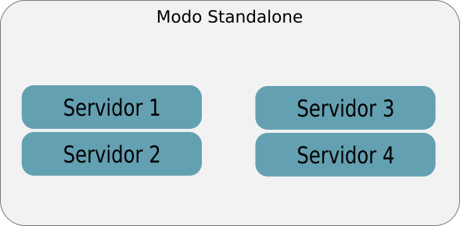
Modo Standalone

Slide 20
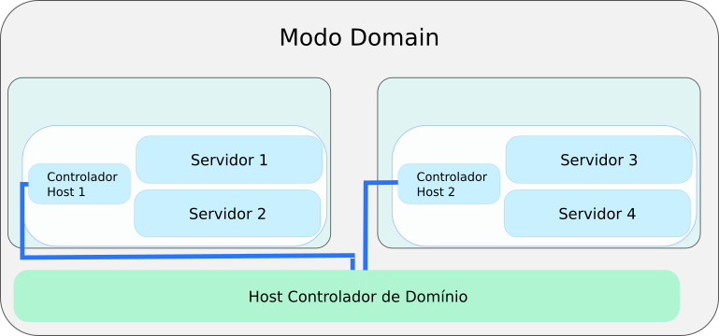
Modo Domain e Cluster

Slide 21
Modos de Operação
Decidindo entre modo Standalone ou modo Domain

Slide 22
Console de Gerenciamento
Usuário de gerenciamento
Visão geral

